Slide 1
武将チャットver信玄
観光推進協会

Slide 2
なぜあなたはここにいるのか?
山梨観光を盛り上げたい
山梨ゆかりの武将である武田信玄を利用することでPR
観光で地域活性化

Slide 3
エレベーターピッチ
[観光客が増えること]を望んでいる
[山梨県企業]にとって
[武将チャットver信玄]は
[観光推進アプリ]に属しており
[歴史や武田信玄に興味がある人により強くPRできる利点]がある.
[るるぶ]と違って
我々のプロジェクトは[山梨を深堀りできる特徴]がある.

Slide 4
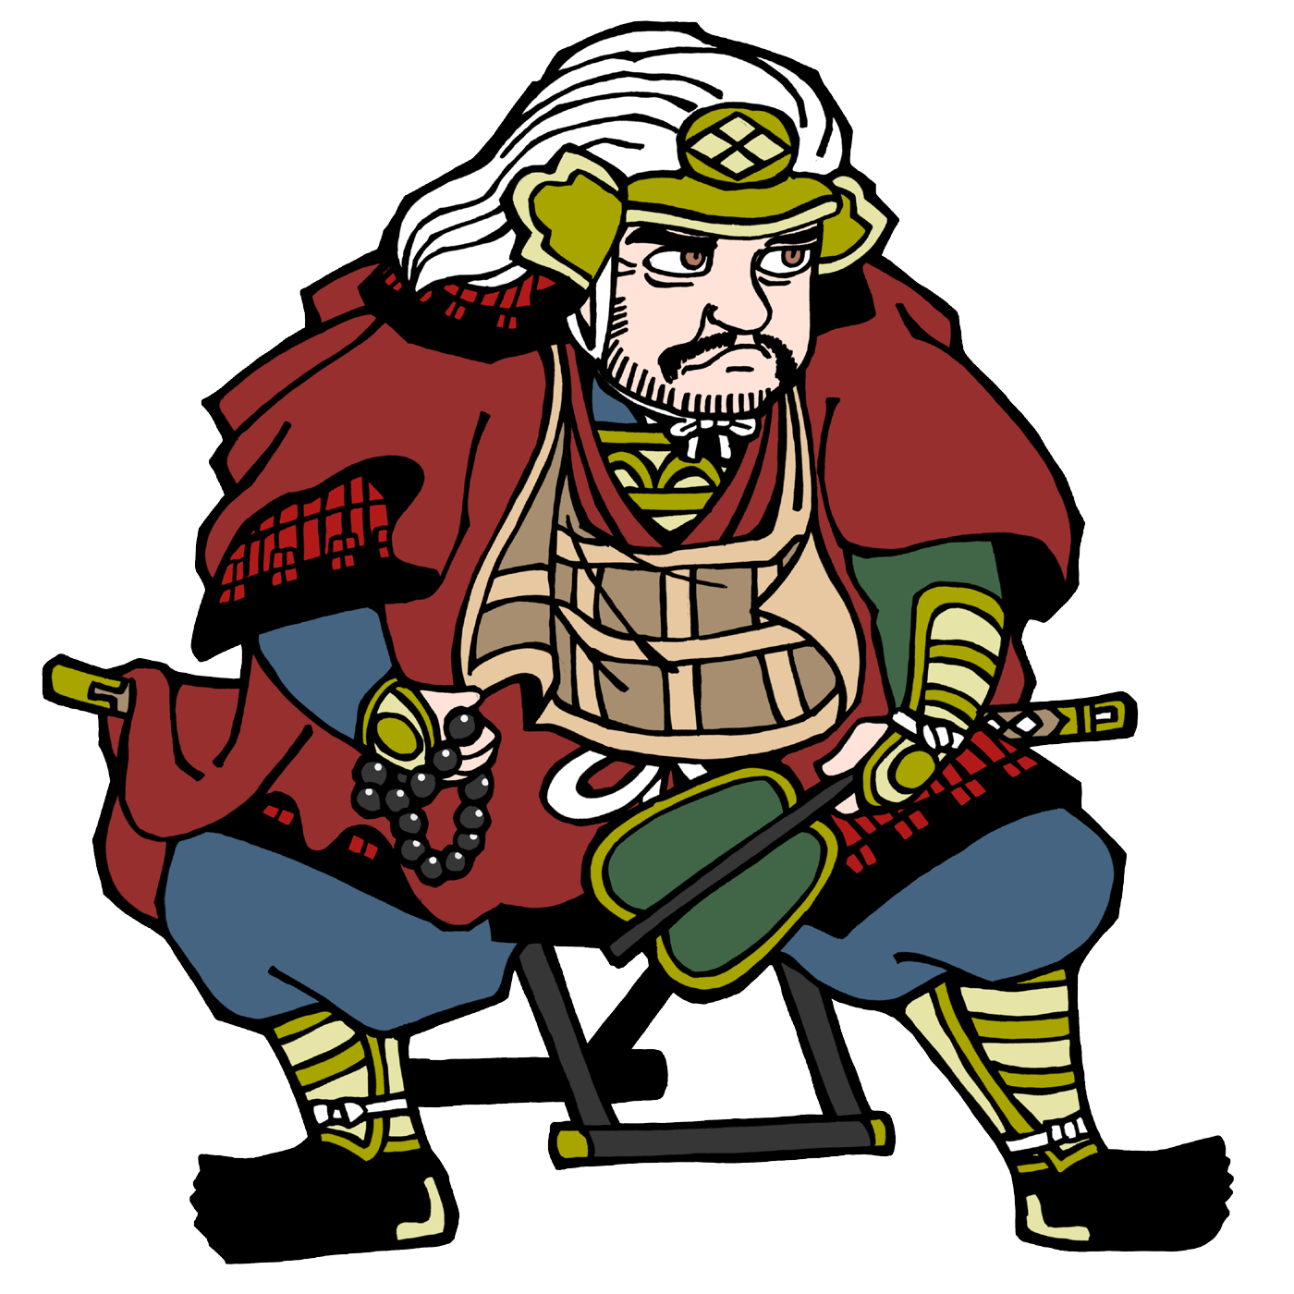
プロダクトボックス
<製品名>
武将チャットver信玄
＜儂と語るじゃん＞
<武将チャット第一弾>
<戦国の時代その名を轟かせた甲斐
の虎が今よみがえる>

Slide 5
あなたのプロジェクトコミュニティ
利用ユーザー
自治体
開発者チーム
企業
観光団体

Slide 6
テクニカルソリューション
技術:
Webサイト
チャットボット作成
サイネージ(タッチパネル)実装
アプリケーション

Slide 7
夜も眠れないようなこと
<歴史などの提供する情報に誤りがあること>
<外部からプログラムに異常なスクリプトを埋め込まるなどして不具合が起きること>
<一部過激な武田信玄ファンなどからの酷評>

Slide 8
どのくらい大きいのか？
出荷!
構築
テスト
運用テスト
~3ヶ月
1週間
1 週間
これは想定です. 約束ではありません.

Slide 9
トレードオフ スライダー
 | 典型的な４つの分類
 | 機能をそろえる
 | 予算内に収まること(予算)
 | 時間通りに納入すること (時間)
 | その他
MIN
MAX
MIN
MAX
MIN
MAX
MIN
MAX
 | その他の大事なこと
 | 簡単に使えること
 | 考えさせない!
 | 詳細な証跡(なんでもログを取る)
 | <好きなのをいれる>
ON
OFF
ON
OFF
ON
OFF
ON
OFF

Slide 10
最初のリリース
出荷!
構築
テスト
運用テスト
~3ヶ月
1 カ月
1 週間
3 人, 3.5ヶ月, 250Kドル

